Slide 1

灰狼算法及其改进思路
讲解学生：张如飞
讲解时间：2020年

Slide 2
目录/CONTENTS
1
灰狼算法
2
复杂度分析
3
灰狼算法改进
4
算法比较

Slide 3
PART ONE
灰狼算法

Slide 4
灰狼算法
灰狼优化算法（Grey Wolf Optimizer，GWO）由澳大利亚格里菲斯大学学者 Mirjalili 等人于2014年提出来的一种群智能优化算法。该算法受到了灰狼捕食猎物活动的启发而开发的一种优化搜索方法，它具有收敛性能强、参数少、易实现等特点。在函数优化方面，已经证明ＧＷＯ的收敛速度和求解精度均优于粒子群算法。
应用
因此，GWO算法被广泛应用于无人作战飞行器路径规划、聚类分析、特征子集选择、经济调度指派、直流电机最优控制、多输入输出电力系统、车间调度、参数优化、图像分类等诸多领域。

Slide 5
灰狼算法
算法背景
狼群中存在严格等级制度，在这种制度下，狼群中的狼分为三种类型：头狼、探狼、猛狼，各类狼分工明确，提高狩猎效率，有利于种群生存繁衍。
头狼是最强壮的、最富有头脑的，处于领导地位；探狼是精锐，主要负责猎物搜寻；猛狼是主要劳动力量，可受头狼召唤对猎物发动攻击。狼群中按照优胜劣汰的方式进行种族迭代。灰狼算法便是根据狼群在捕获猎物的过程中进行模拟。
狼群捕猎过程可分为下列几个过程：
游走行为：在当前位置周围寻出最优位置
号召行为：头狼接收到猎物信息，对猛狼进行召集
围捕行为：由头狼召集到的猛狼对猎物进行攻击
淘汰过程：按劳分配，未获得食物的狼会被淘汰
α
头狼
β
探狼
猛狼
杂狼

Slide 6
灰狼算法
探狼
探索周围环境
头
狼
感知
同伴
信息
感知猎物气味
感知狼
群信息
猎
物
个体自主决策
移动
猛狼
算法原理模型

Slide 7
灰狼算法
算法简单实施流程
（1）种族初始化
算法开始时，随机初始化各狼的位置并计算各狼适应度，并将适应度最高位置的狼设为头狼
（2）游走行为
头狼原地不动，挑选出一定数量的随机整数的狼设为探狼，沿多个不同方向进行探索，同时需要记录自己感知到的猎物的气味浓度，搜索完成后，选择气味大的方向前进并更新自己的位置，直到某只探狼位置优于头狼并替代头狼或者游走次数达到最大限制
（3）召唤行为
头狼和探狼位置不变，猛狼以指定步长奔向头狼，更新位置，过程中若探狼发现比头狼位置气味更浓郁的位置，该猛狼变为头狼，原头狼退化为猛狼，并随其它猛狼一同奔向新头狼，当猛狼与头狼的距离小于所给距离阈值时，停止奔跑，准备围捕。
（4）围捕行为
将头狼位置视为猎物位置，探狼和猛狼更新位置
（5）淘汰机制
选出最差的R匹狼，重新生成R匹新狼

Slide 8
灰狼算法
开始
初始化灰狼种群，以及α、A和C
A
计算灰狼个体的适应度，保存适应度最好的前3匹狼
C
最优解
更新当前灰狼的位置
P
更新α、A和C
计算全部灰狼的适应度
B
更新狼的适应度和位置
O
GWO算法灰狼位置更新示意图
N
达到最大迭代数
Y
结束

Slide 9
PART TWO
复杂度分析和测试

Slide 10
灰狼算法

Slide 11
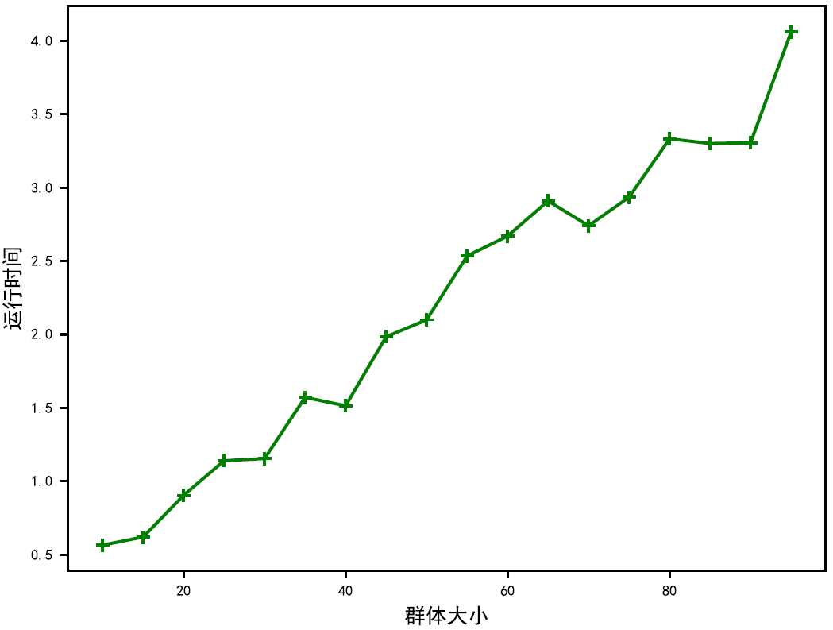
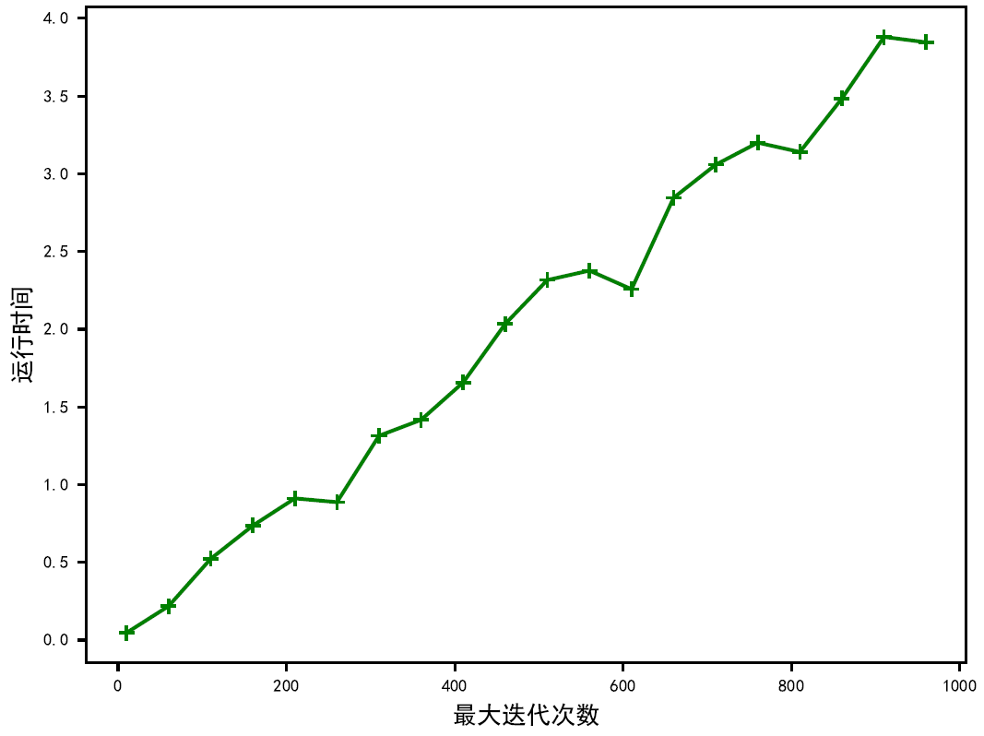
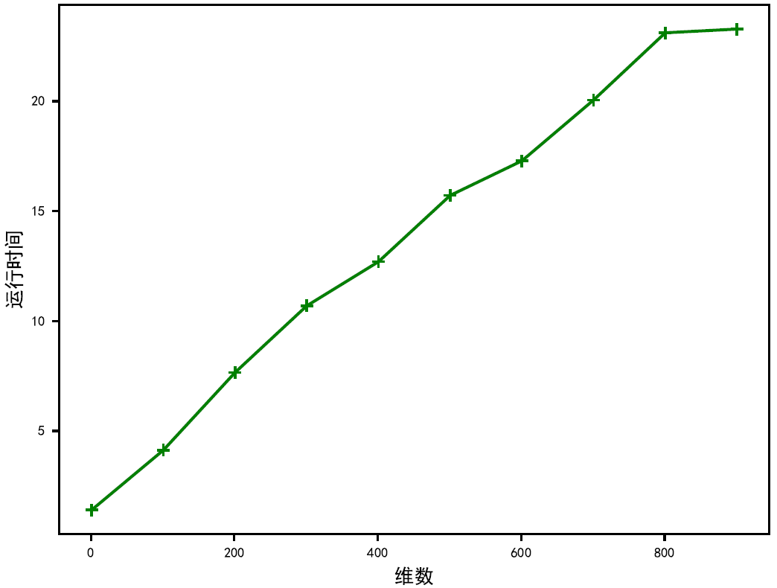
灰狼算法
实验测量与群体大小、最大迭代次数、数据维度的关系

Slide 12
PART THREE
灰狼算法改进思路

Slide 13
算法缺点
种群多样性差
01
随机生成初始种群无法保证较好的种群多样性
缺点
后期收敛速度慢
02
狼群主要是依据与各狼的距离来判断与猎物之间的距离，导致后期的收敛速度较慢
易陷于局部优化
03
因为头狼是狼群聚集中心，但头狼并不一定是全局最优点

Slide 14
改进思路
将历史最佳位置作为寻优因素
将灰狼算法与莱维飞行相结合
仿细菌觅食淘汰机制
加入自适应步长机制
在猛狼进行位置更新的时候，考虑狼群中所有狼群所达到过的最好位置，加入猛狼的历史最优位置，每次进行位置迭代时，将历史最优位置做为其中一个参数，提高搜索效率
莱维飞行是一种随机游走过程，其步长服从重尾分布，是一种非高斯随机过程。重尾分布可以以较大概率取到极大的值，即可以较大的概率进行大幅度的跳跃，从而避免局部最优、扩大搜索的范围，以获得全局最优解，防止搜索早熟，
淘汰机制中，参考细菌觅食优化算法中的复制过程，计算每匹狼的适应度值，然后根据适应度值，淘汰较差的半数狼群，剩下一般较好的狼群中的每一匹狼都复制成两匹。这样做可以做到简化参数的同时，保留多次迭代后较好的狼，也不需要对被淘汰的狼进行重新初始化。
原算法中游走步长 、奔袭步长以及围捕步长是一直不变的。然而在群智能算法中，当算法迭代多次趋近收敛之后，需要降低个体移动的距离，这样有利于算法的局部勘探能力，所以，加入步长自适应改变能力可保持前期全局搜索效率不变的同时增强后期局部搜寻能力

Slide 15
PART FOUR
算法比较

Slide 16
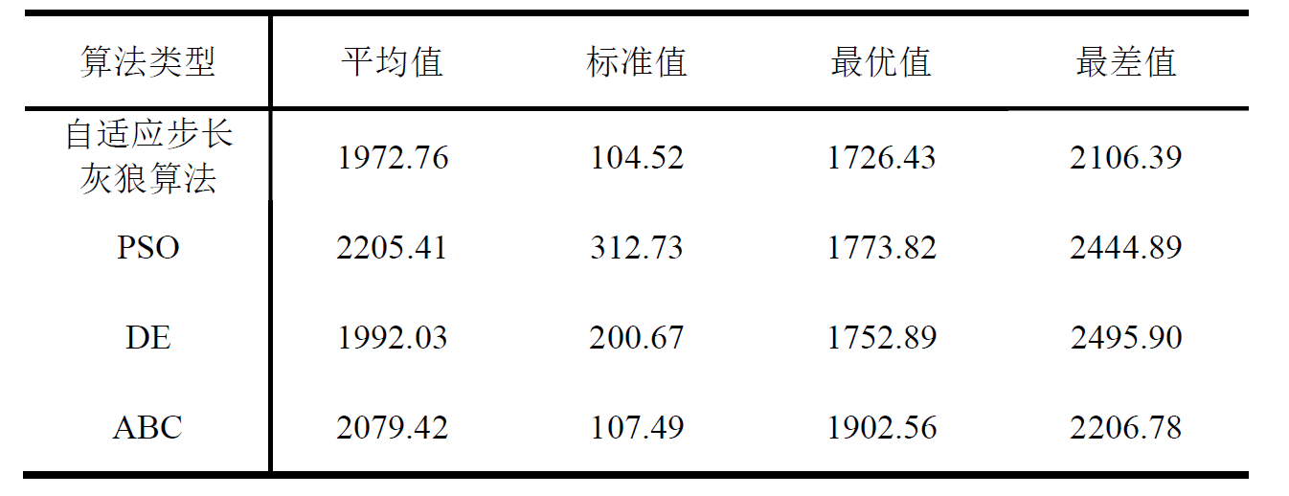
算法比较
基于加入了自适应步长强化灰狼算法的K-means算法和粒子群优化算法、差分进化算法、人工蜂群算法结合K-means算法在人工数据中的平均适应度值、标准差适应度值、最优适应度值和最差适应度值显示在表6-1中。其中加粗的数字表示的是在这几个算法中的最优值。

